Slide 1
Intoduction of YACC
電子四乙
B9942305
李昀融

Slide 2
YACC
YACC 代表 Yet Another Compiler Compiler。
YACC 的 GNU 版叫做 Bison。
它是一種工具，將任何一種編譯程式語言的所有語法翻譯成針對此種語言的 YACC 語法解析器。它用巴科斯範式(BNF, Backus Naur Form)來書寫。按照慣例，YACC 檔有 .y 尾碼。

Slide 3
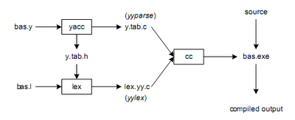
YACC
圖中所表示的是使用lex及YACC的一般工作流程。
首先看到YACC會讀入一個.y檔案，這裡.y檔案的內容就是我們使用類似BNF語法定義的語法規則，YACC會分析這些語法規則後，幫我們產生可以用來解析這些規則的程式碼，一般名稱預設為y.tab.c
產生的程式碼中最重要的的函式叫作yyparse。
lex也會讀入一個.l的檔案，這個檔案裡面定義的是如何從文字流裡解出token的規則，使用的方法是常規表示式(regular expression) 。

Slide 4
YACC
lex也會讀入一個.l的檔案，這個檔案裡面定義的是如何從文字流裡解出token的規則，使用的方法是常規表示式(regular expression) 。
在圖的左側中間我們還可以看到有一個叫作y.tab.h的檔案從YACC產生出來並餵給lex作輸入，這個檔案是YACC根據在讀入的.y檔裡面所定義的token代號所產生出來的一個header，這樣YACC及lex產生出來的程式碼裡面就可以使用共通定義的代碼而不必各寫個的。
lex分析過.l檔案後也會產生一個一般預設叫作lex.yy.c的原始碼檔案，裡頭最重要的一個函式叫作yylex。

Slide 5
YACC
最後，我們把YACC產生出來的y.tab.c還有lex產生出來的lex.yy.c，以及其它我們自己撰寫的原始碼檔案一起拿來編譯再作連結，最後產生出來的就是一個可以用來解析我們定義的語法的解析器工具。以上是整個lex及YACC的使用流程概觀

Slide 6
YACC語法
YACC 語法檔包括這一語法規範。
這包含了序列匹配時你想要做的事。以英語為例。這一套標記可能是：名詞, 動詞, 形容詞等等。
為了使用這些標記造一個語法正確的句子，
你的結構必須符合一定的規則。
一個簡單的句子可能是名詞+動詞或名詞+動詞+名詞。

Slide 7
建立YACC編譯器
用 YACC 來創建一個編譯器包括四個步驟：
1.通過在語法檔上運行 YACC 生成一個解析器。
2.說明語法：
2.1編寫一個 .y 的語法檔
（同時說明 C 在這裡要進行的動作）。
2.2編寫一個詞法分析器來處理輸入並將標記傳 遞給解析器。 這可以使用 Lex 來完成。
2.3編寫一個函數，通過調用yyparse()來開始解析。
2.4編寫錯誤處理常式（如 yyerror()）。
3.編譯 Yacc 生成的代碼以及其他相關的原始檔案。
4.將目標檔鏈結到適當的可執行解析器庫。

Slide 8
C與 YACC的聲明
C 聲明可能會定義動作中使用的類型和變數，以及巨集。還可以包含頭檔。
每個 YACC聲明段聲明了終端符號和非終端符號（標記）的名稱，還可能描述操作符優先順序和針對不同符號的資料類型。lexer(Lex)一般返回這些標記。所有這些標記都必須在YACC聲明中進行說明。
在檔解析的例子中我們感興趣的是這些標記：name, equal sign, 和age。Name 是一個完全由字元組成的值。Age 是數字。

Slide 9
C與 YACC的聲明
於是聲明段就會像這樣：
%
#typedef char* string; /*
to specify token types as char* */
#define YYSTYPE string /*
a Yacc variable which has the value of returned token */
%}
%token NAME EQ AGE
%%

Slide 10
實作
1.安裝 MinGW-5.1.6.exe 在 C:\MinGW 網址:http://www.mingw.org/ 2.安裝 flex-2.5.4a-1.exe 在 C:\GnuWin32 網址:http://gnuwin32.sourceforge.net/packages/flex.htm 3.安裝 bison-2.4.1-setup.exe 在 C:\GnuWin32 網址:http://gnuwin32.sourceforge.net/packages/bison.htm 4.複製C:\GnuWin32\lib裡的 (a) charset.alias (b) libfl.a (c) liby.a 到C:\MinGW\lib 5.設環境變數 Path C:\MinGW\bin; C:\GnuWin32\bin;

Slide 11
實作
開一個 “.txt”檔 將下列文字複製貼上後 改名為 “lex.as.l”
%{
#include "y.tab.h"
%}
%%
[0-9]+"."[0-9]+ { sscanf(yytext,"%lf",&yylval); return NUMBER; }
[0-9]+ { sscanf(yytext,"%lf",&yylval); return NUMBER; }
[ \t] ;
[\n] { return '\n'; }
. { return yytext[0]; }
%%
int yywrap()
{
return 1;
}

Slide 12
實作
開一個 “.txt”檔 將下列文字複製貼上後 改名為 “yacc.as.y”
%{
#define YYSTYPE double
extern int yylex();
void yyerror(char*);
%}
%token NUMBER
%%
lines
:
| lines expression '\n' { printf(" = %lf\n", $2); }
;

Slide 13
實作
續上頁
expression
: term { $$ = $1; }
| expression '+' term { $$ = $1 + $3; }
| expression '-' term { $$ = $1 - $3; }
;
term
: factor { $$ = $1; }
| term '*' factor { $$ = $1 * $3; }
| term '/' factor { $$ = $1 / $3; }
;

Slide 14
實作
續上頁
factor
: NUMBER { $$ = $1; }
| group { $$ = $1; }
;
group
: '(' expression ')' { $$ = $2; }
;
%%
void yyerror(char* msg)
{
printf("error\n") ;
exit(1) ;
}
int main(int argc, char** argv)
{
yyparse();
return 0;
}

Slide 15
實作
1.執行 -> com ->cd c:\gnuwin32\bin 2. bison yacc.as.y -d 3.上述程式碼執行完 會在 c:\gnuwin32\bin 產生yacc.as.tab.c yacc.as.tab.h 4. flex lex.as.l 5.上述程式碼執行完 會在 c:\gnuwin32\bin 產生lex.yy.c
6.將c:\gnuwin32\bin 中的yacc.as.tab.h改名為
y.tab.h
7.cc lex.yy.c yacc.as.c
8.上述程式碼執行完 會在 c:\gnuwin32\bin 產生a.exe 即為本yacc產生的計算程式

Slide 16
實作
參考網頁
Lex與yacc學習實例
http://www.linuxsir.org/bbs/thread186941.html;
ycaa與lex快速入門
http://www.ibm.com/developerworks/cn/linux/sdk/lex/index.html#resources
很讚的遊戲編譯器
http://good-ed.blogspot.tw/2010/04/lexyacc.html

Slide 17
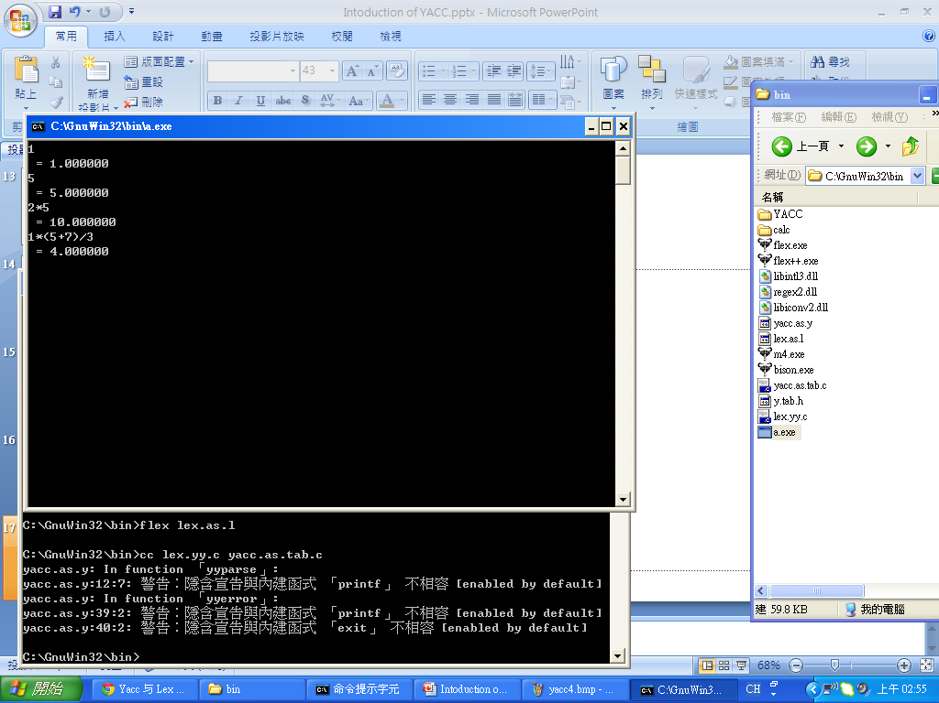
實作圖

